Slide 1
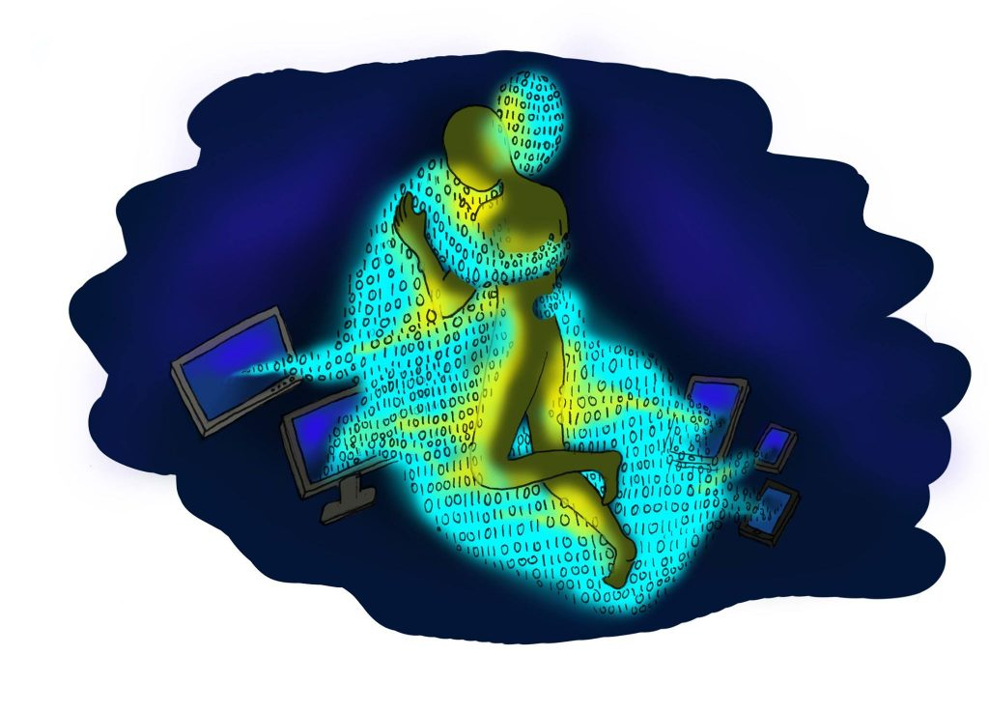
Informática na Educação
Série de livros-textos – CEIE – SBC
Computação Afetiva Aplicada a Educação
Patrícia A. Jaques, Maria Augusta S. N. Nunes

Slide 2
Podem as máquinas inferir e se adaptar às emoções e personalidade do estudante?
As emoções e personalidade estão diretamente ligadas e interferem na aprendizagem.
Ambientes inteligentes de aprendizagem detectam automaticamente os estados afetivos do estudante e podem auxiliá-lo a regular a sua emoção.

Slide 3
1. Emoções, Estados Afetivos e Computação
DAMASIO, A. O erro de Descartes: Emoção, razão e o cérebro humano. São Paulo: Companhia das Letras, 2012.
Visão dualista sobre razão e emoção.
A razão, ou melhor, os processos cognitivos, tais como tomada de decisão, resolução de problemas, raciocínio, eram considerados superiores e funcionando separadamente da emoção.

Slide 4
Na Computação
Se as emoções são tão importantes para o ser humano, seja em processos cognitivos ditos inteligentes, quanto na interação, então ela deve também ser considerada por máquinas que querem ser mais inteligentes ou interagir de forma mais natural com humanos.

Slide 5
Pesquisa em Computação Afetiva
Rosalind Picard, do Massachusetts Institute of Technology (MIT), é considerada a fundadora da área, na segunda metade da década de 90, com o livro Affective Computing (PICARD, 1997).

Slide 6
Sistema computacional seja considerado afetivo, deve possuir ao menos uma das seguintes capacidades:
(1) detectar as emoções do usuário;
(2) expressar emoções;
(3) possuir emoções (síntese de emoções).

Slide 7
A expressão “Computação Afetiva aplicada à Educação” está sendo usada para denominar a área de trabalhos que consideram estados afetivos em ambientes voltados à aprendizagem.

Slide 8
2. Emoção
Como as emoções podem ser consideradas por sistemas computacionais para potencializar o processo de aprendizagem?

Slide 9
2. Emoção
SCHERER, K. R. What are emotions? And how can they be measured? Social Science Information, [S. l.], v. 44, n. 4, p. 695–729, 29 dez. 2005.
Pesquisador suíço reconhecido pela sua pesquisa sobre emoções tanto na comunidade científica da psicologia cognitiva quanto na de computação afetiva
As emoções se diferem de outros estados afetivos principalmente por sua duração, intensidade e pela sua causa aparente.

Slide 10
2. Emoção
As emoções são breves (possuem curta duração), intensas e são disparadas pela avaliação de um evento.
Possuem valência (positiva ou negativa) (ORTONY et al., 1988)
São intencionais, direcionadas a um objeto (ou pessoa) (FRIJDA, 1994)
Se um aluno está frustrado com sua nota em uma avaliação, essa nota é o objeto intencional da frustração do aluno.

Slide 11
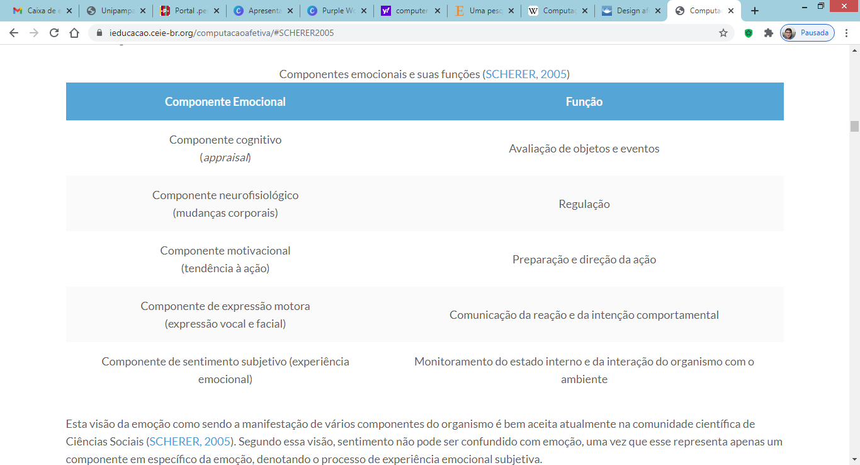
Dependendo da linha teórica que os pesquisadores seguem, eles se dedicam a estudar um desses componentes da emoção

Slide 12
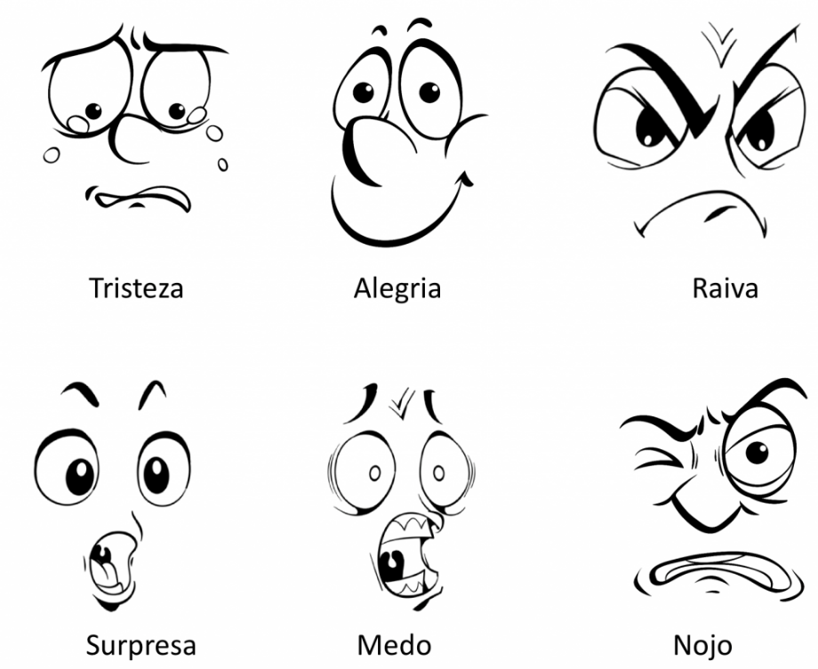
EKMAN, P. All Emotions are Basic. In: DAVIDSON, R. (Ed.). The nature of emotions: Fundamental questions. Oxford: Oxford University Press, 1994. p. 15–19.
Componente de expressão motora (expressão facial de emoções básicas).
O modelo de emoções possuem o mesmo padrão comportamental e expressivo de reações.

Slide 13
Trabalhos de Computação Afetiva aplicada à Educação
(1) ambientes que detectam automaticamente as emoções do estudante;
(2) ambientes que buscam se adaptar às emoções dos estudantes de alguma forma.
Embora seja objetivo final da maioria das pesquisas tratar do loop afetivo, a maioria dos trabalhos trata esses temas separadamente devido à sua complexidade.
os sistemas detectam automaticamente as emoções do estudante
estratégias de interação e aprendizagem são adaptadas

Slide 14
Quais as formas de detecção automática das emoções por sistemas computacionais?
voz (prosódia);
texto (diálogo, mensagens, posts);
comportamento observável nas ações do usuário na interface do sistema (opções escolhidas, erros e acertos de exercícios, pedido de ajuda, velocidade de digitação);
expressões faciais e movimento dos olhos (eyetracking);
sinais fisiológicos (batimentos cardíacos, eletromiograma – tensão muscular, condutividade da pele, respiração);
ondas cerebrais (eletroencefalograma – ECG);
expressão corporal.
Trabalhos em ECG são mais recentes

Slide 15
Rosalind Picard (grupo de pesquisa) precursores nos trabalhos de reconhecimento de emoções por sinais fisiológicos
equipamentos capazes de detectar emoções por meio do batimento cardíaco, condutividade elétrica da pele e dos músculos e respiração
Vantagem
forma de reconhecimento emocional inumana
Estudante dificilmente conseguiria enganar um robô professor
Desvantagem
equipamentos caros e intrusivos

Slide 16
Segunda fonte de dados é o comportamento observável (toda ação realizada pelo estudante na interação com o ambiente educacional)
pedidos de ajuda, tempo de resposta, acertos e erros dos exercícios resolvidos
Pesquisadores têm usado duas abordagens:
Modelo OCC (ORTONY; CLORE; COLLINS, 1988)
busca inferir o appraisal, padrões de avaliação cognitiva
Ao perceber um estímulo, o cérebro executa uma avaliação cognitiva, o appraisal, produzindo imediatamente uma tendência à ação em relação a objetos e eventos
redes bayesianas (ZHOU; CONATI, 2003; CONATI, 2011)
raciocínio BDI (JAQUES; VICARI, 2007; JAQUES, 2008)
Mineração de dados para buscar associação entre padrões de comportamentos do estudante e emoções, sem usar um modelo psicológico Baker (2010)

Slide 17
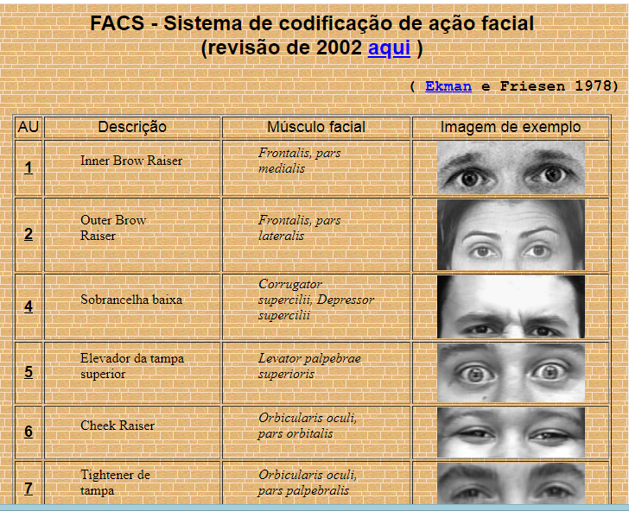
Terceira fonte de dados são as expressões faciais.
Existem dois métodos principais para detectar emoções:
Algoritmos de aprendizagem de máquina supervisionados (redes neurais, geralmente) para detectar emoções, usando para treinamento uma base de dados anotada, que pode ser de fotos ou de vídeos.
Modelo EMFACS (Ekman).
No lugar de detectar as emoções diretamente,
busca-se detectar as AUs, para então verificar
qual emoção é expressa a partir da combinação
de AUs observadas.

Slide 18
4. Futuras direções da Computação Afetiva
Magda Bercht (PPGIE/UFRGS) e Magali Longhi (CINTED/UFRGS)
Como sistemas computacionais podem detectar e responder ao estado de ânimo do estudante em ambientes virtuais de aprendizagem.
Uma revisão sistemática da pesquisa brasileira em Computação Afetiva aplicada à Educação pode ser encontrada em Morais et al. (2017).
Fenômeno chamado de Confiança Afetiva, que busca inferir o grau de confiança que a pessoa desperta em seus colegas, sendo esse grau influenciado pela emoção e traços de personalidade (GRANATYR et al., 2017; SILVA et al., 2016a; SILVA et al., 2016b).
Ética da pesquisa em Computação Afetiva sobre as consequências de máquinas inteligentes no dia a dia das pessoas (COWIE, 2014).

Slide 19
Na computação afetiva, existe também algumas questões éticas que precisamos tratar seriamente.
As máquinas afetivas têm sua inteligência emocional cada vez mais desenvolvida.
Elas sabem quais emoções você está sentindo, detectadas de forma que nem você conseguiria.
Elas sabem inclusive diferenciar um sorriso verdadeiro de um falso, no que nós humanos somos bem ineficazes.
E ela começa a entender tudo sobre suas emoções.
Pense em agentes animados desenvolvidos de tal forma a usar o conhecimento sobre suas emoções para fazer você comprar um produto, ou votar num político, etc.
Além de saber tudo sobre você, eles podem ainda compartilhar essa informação.
Infelizmente, nós humanos sabemos muito pouco sobre nossas emoções, como elas surgem e como regulá-las.
E conhecimento é poder!
Temos que encarar o fato que somos socioemocionalmente vulneráveis!

Slide 24
